Slide 1
软件人机界面设计
第二版
陈启安
(c) 高教出版社出版, 2007-2008. 版权所有. 可以修改或复制本幻灯片为非商业用途，但作者名及本版权标识不可更改。

Slide 2
第二篇 人机界面设计开发方法
第三章 软件人机界面的开发方法及其开发工具

Slide 3
本章学习目标
一个好的设计原则需具备哪些性质及要点？
脑力激荡法的具体操作是什么？
原型法的适用范围和局限性主要表现在？
掌握用VB.NET的软件开发过程。

Slide 4
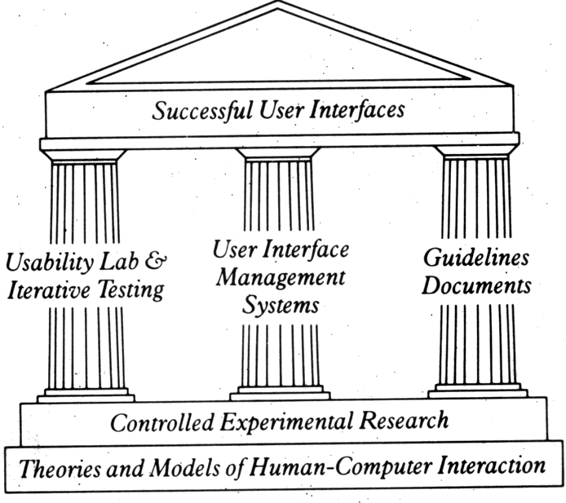
软件人机界面的开发方法及其开发工具
制定设计原则
交互设计
建立人机界面原型
原型方法概述
快速原型开发方法
界面原型开发工具VS.NET
图3．1 人机界面设计过程的三大支柱

Slide 5
制定设计原则
在制定设计原则之前，应该首先确定设计目标。
设计目标应着眼于适当性、适合性、故事性、图像表达、回馈性、友善、层次明瞭、不致迷失等要素。
设计目标确定后，我们就可以开始制定设计原则。
一个好的设计原则应具备的性质及要点：完整性、操作性、简要性、不重复性、实用性

Slide 6
几项值得进一步探讨设计原则
表现主题：界面设计是否有固定的描述主题，倘若有描述必须确实一致清晰。
界面熟悉度：界面设计应该从使用者预期的使用类型经验所推导出的文字或观念进行设计。
设计的一致性：界面设计应该一致地在类似的动作上有相同的活动方式。减少过分的冲击惊吓，避免所设计的界面让使用者过分惊讶冲击，影响其他相关界面功能的操作使用。
界面设计的可逆性：界面设计应该允许使用者因过失操作错误中进行修复，有可逆的功能。
界面设计的使用者引导：界面设计应该整合某些形式的内容，适当配合相关的帮助信息。
亲和性：界面设计必须能够亲切地邀请使用者进一步探索该系统。
简单明瞭：使用者能迅速了解界面的架构，开始使用它。
使用界面的认知性：界面的设计在这一部份是较难掌握的，取决于设计者的设计功力、及整体的视觉感受、按键设计及色彩的运用等。

Slide 7
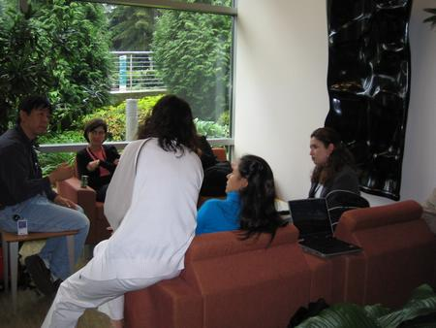
脑力激荡法
脑力激荡法（Brainstorming)，又称头脑风暴法，是鼓励一组人员以某种方式一起工作，以激发各种解释及联想力。
脑力激荡法的具体操作:召集有关人员、选择一个合格的召集人、选择一个舒适的地点、召集人宣布会议开始、结束。

Slide 8
交互设计
软件的界面设计主要包括两大因素。一是如何将使用者所提供的信息传送到电脑及如何将电脑的信息呈现给使用者。另一则是使用者通过界面设计的暗示或隐喻，结合使用者的交互和信息表现，达到交互的机能。人机界面的设计，一般而言，其重点包括直接操作、界面模型、选单设计、信息呈现、设计隐喻等要点

Slide 9
直接操作
直接操作就是通过取代信息或移动信息等直接动作来交互，并且不需要明确的命令修改信息，如一般文字处理或屏幕编辑器等。
优点：使用者能立即掌握电脑，学习时间相当短，并能得到立即的回馈，发现错误并能迅速订正。

Slide 10
界面模型
界面模型一般指的是概念模型（Conceptual model）与心理模型(user mental model)。
概念模型指一种用户能够理解的系统描述，它使用一组集成的构思和概念，描述系统应做什么、如何操作、外观如何等。
心理模型指通过对软硬件界面设备的交互之后，用户对该系统所形成的模型，一般而言是自然逐步地形成，有时甚至会转化为一种习惯，并通过与系统不断的交互，用户势必会不断修正其心理模型。

Slide 11
选单设计
常见的界面控件：
按钮：一般作用在于单一动作按钮，如退出、打印等。
开关：可以在位置内设定系统或是将该系统由一个状态移至另一状态。
选单：可以选择的按钮或是开关的集合。
指示器：界面设计主动显示正发生的某些动作，如计算中、忙碌中等。
显示：控制面板可显示部分信息，如图形或文字信息等。
卷轴：一般设计为指定一定范围内特定的输入值的输入界面。
拖拉键：便于方便显示主题内容等。
其它特殊的控制界面：种类繁多，有结合gis方式或结合虚拟实境(virtual reality)操作方式或三维的操作界面等。

Slide 12
信息展示
其主要的功能是表现大量的信息给使用者，使得它们能够了解信息和信息项目间的关系。
信息呈现主要强调回馈性(feedback)，包括视觉回馈、触觉回馈、声音回馈等方面。

Slide 13
设计隐喻
一个好的界面设计，必须让使用者如何能够避免过多的学习，以致影响使用者操作的重复性，甚至因使用者操作的疏忽而造成系统的不稳定。
Norman 1986年提出了一个影响系统一般性设计的隐喻因素：按键的图像化及适当文字说明、色彩的隐喻配色(色彩企划)、操作流程的可能性推衍、界面编排的适当性、操作的隐喻回馈、软件界面的操作用途。

Slide 14
建立人机界面原型
原型方法概述
快速原型开发方法

Slide 15
原型方法概述
原型方法的特点
原型方法的软件支持环境
原型方法的限制
抽象原型

Slide 16
原型方法的特点
从认识论的角度来看，原型方法更多地遵循了人们认识事物的规律，因而更容易为人们所普遍接受。
原型方法将模拟的手段引入系统分析的初期阶段，沟通了人们的思想，缩短了用户和系统分析人员之间的距离，解决了结构化方法中最难于解决的一环。
充分利用了最新的软件工具，摆脱了老一套工作方法，使系统开发的时间、费用大大地减少，效率、技术等方面都大大地提高。
一个原型系统可按其建立目的而有所侧重。

Slide 17
原型方法的软件支持环境
一个方便灵活的关系数据库系统(RDBS)。
一个与RDBS相对应的，方便灵活的数据字典，它具有存储所有实体的功能。
一套与RDBS相对应的快速查询系统，能支持任意非过程化的(即交互定义方式)组合条件查询。
一套高级的软件工具(原型开发工具)用以支持结构化程序，并且允许采用交互的方式迅速地进行书写
一个非过程化的报告或屏幕生成器，允许设计人员详细定义报告或屏幕输出样本。

Slide 18
原型方法的限制
对于一个大型的系统，如果我们不经过系统分析来进行整体性划分，想要直接用屏幕来一个一个地模拟是很困难的。
对于大量运算的、逻辑性较强的程序模块，原型方法很难构造出模型来供人评价。因为这类问题没有那么多的交互方式，原型方法不容易把问题说得清楚。
对于原基础管理不善、信息处理过程混乱的问题，使用有一定的困难。首先是由于工作过程不清，构造原型有一定困难；其次是由于基础管理不好，没有科学合理的方法可依，系统开发容易走上机械地模拟原来手工系统的轨道。
对于一个批处理系统，其大部分是内部处理过程，这时用原型方法有一定的困难。

Slide 19
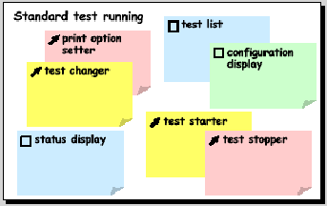
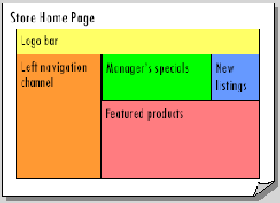
抽象原型
抽象原型是以使用为中心设计的一个强有力工具。
抽象原型允许设计者描述一个用户界面的内容和全局组织，而无需详细说明其外观或行为。
抽象原型是待设计用户界面结构的模型。
图3.2 常规（完全）抽象原型示例
图3.3 线框模型示例

Slide 20
快速原型开发方法
三类原型开发方法
建立原型的步骤
建立原型的技巧
原型的补充：界面流程图

Slide 21
三类原型开发方法
抛弃式原型（Throw-away prototype）:抛弃式原型最终是要被抛弃的，它仅作为软件开发过程的一个辅助手段，而不是作为一个真正的产品。
递增式原型（Incremental prototype）:把系统整体分成几个小的组成部分，在设计出软件整体结构框架后，一个部分、一个部分地完成原型开发。
演化式原型（Evolutionary prototype）:用于软件开发过程的各个阶段。允许设计者先设计产品系统的粗糙的仅能完成部分功能的最初版本，而后通过用户使用、评价及修改意见，不断细化、改进原型，直到用户满意为止。

Slide 22
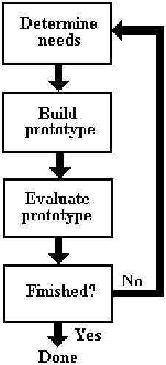
建立原型的步骤
确定用户需求。
建立原型。
评估原型。
确定是否完成。

Slide 23
建立原型的技巧
寻找现实对象。
与实际用户共同工作。
设定时间表并执行之。
使用原型工具。
用户的参与。
了解基本业务。
开发原型的不同层次。
不要在代码上下功夫。

Slide 24
原型的补充：界面流程图
界面流程图显示了应用软件的用户界面部件、屏幕及报表之间的关系。
界面流程图提供了系统界面的高层视图，开发者可很快理解系统预期的运作流程，它提供了验证应用软件的用户界面整体流程的视角。
界面流程图也可用于确定用户界面的一致性。

Slide 25
界面原型开发工具VS.NET
Visual Basic.Net应用程序开发环境及快速入门
Visual Basic.Net编程的基本概念
VISUAL BASIC.NET中用户界面的设计原则

Slide 26
Visual Basic.Net应用程序开发环境及快速入门
Visual Basic.Net是VS.NET的重要组成部分，Visual Basic.Net的语法与Visual Basic基本一致，熟悉Visual Basic的程序员可以迅速的入手进行Visual Basic.Net的开发。
Visual Basic.Net开发环境
VISUAL BASIC.NET开发快速入门

Slide 27
Visual Basic.Net编程的基本概念
Windows的工作机制
VISUAL BASIC.NET中的对象
VISUAL BASIC.NET程序设计的要素

Slide 28
Windows的工作机制
窗口:窗口是一种有边界的矩形区域，例如，资源管理器窗口、Word的文档窗口、对话框窗口、按钮、图标、菜单条等。
事件:事件是通过鼠标、按键的操作、程序的控制或其他窗口所产生的操作或行为。
消息:发生事件时就引发一条消息并发送到操作系统。
事件驱动模型:事件驱动具有非过程化的特点，在事件驱动模型中，程序代码不是按照预定的顺序执行，而是在响应不同的事件时执行不同的代码片断。
Windows的工作方式:Windows操作系统通过给每一个窗口提供一个唯一的标识符（窗口句柄Hwnd）来管理所有的窗口。

Slide 29
VISUAL BASIC.NET中的对象
全局对象:应用程序在程序的任何层次都可访问的对象,分成APP、Clipboard、Screen、Debug、Printer五种。
程序界面对象：分成Form(容器)和Control (控制部件)两种。
数据访问对象：数据库是对象，并且还包含其他对象，如字段、索引等。

Slide 30
VISUAL BASIC.NET程序设计的要素
属性（Properties）的定义
事件（Event）的产生
函数（Function）、过程（Procedure）和方法（Method）的作用
VISUAL BASIC.NET语言方面的改进

Slide 31
属性的定义
属性是一个对象的性质，它决定对象的外观和一般行为。
对象的属性中，有的属性在设计时可更改，可通过属性窗口加以设置；有的属性是系统赋予对象的，只能在运行时访问这种属性，但不可更改；有的属性仅在运行时才可访问和更改。

Slide 32
事件的产生
事件就是系统可以感知的用户操作信息，可以看作是系统对对象的响应。
事件可分为鼠标事件、键盘事件和其他事件。

Slide 33
函数、过程和方法的作用
函数是包含操作数据的程序语句集。当我们需要完成某种任务时、我们就得调用过程；当我们需要返回值时，我们就调用函数。
VISUAL BASIC.NET中的窗体和控件对象给我们提供了一种特殊类型的过程，它在程序控制下工作，可以看作是对象的动作。

Slide 34
VISUAL BASIC.NET语言方面的改进
Visual Basic.NET真正支持OOP。继承(inheritance)、多态(polymorphism)以及重载(overloading)。

Slide 35
VISUAL BASIC.NET中用户界面的设计原则
控件的位置拖放安排
控件的大小与一致性编排
合理利用空间，保持界面的简洁
合理利用颜色、图像和显示效果来达成内容与形式的统一

Slide 36
本章小结
本章介绍了软件人机界面的开发内容，包括：设计目标、设计原则、人机交互设计、展示信息设计、帮助信息设计等。其中，设计原则在界面设计中至关重要，它足以影响设计质量的好坏。人机交互的设计，其重点包括直接操作、界面模型、选单设计、信息呈现、设计隐喻等。
我们还学习了人机界面设计的原型方法。在软件开发过程中，原型是软件早期一个可运行的版本，它反映最终系统的部分重要特性。快速原型法是一种为了克服传统的生命周期法的一些弊端而发展起来的软件开发方法学。它具有快速、灵活、交互式等特点，这种方法的核心是，用交互、快速建立起来的原型取代了形式的僵硬的大量的规格说明，用户通过在计算机上实际运行和使用原型系统而向开发者提供真实的反馈意见，开发者根据用户的意见对原型加以改进，通过“试用-反馈-修改”，从而提高最终产品的质量。本章的最后，介绍了一种目前较流行软件界面原型开发工具MICROSOFT VISUAL BASIC .NET，它可以帮助设计者快速、方便地开发出软件的界面原型。

Slide 37
习题三
说明设计原则文档应包含的内容。
归纳VISUAL BASIC.NET中用户界面设计原则的重点。
用VISUAL BASIC.NET开发个记事本程序。
说明windows的工作原理。
如果要创建一个信息导航系统，目的是帮助游客在陌生的城市寻找目的地。为了设计该系统的概念模型，需要了解什么？并进一步地设计出该系统的概念模型。
根据上一题所设计的概念模型，使用VB.NET，开发出该系统的快速原型。

